Slide 1
ALL IN O.N.E
ONE 8조 홍창호, 홍휘표, 김종준

Slide 2
Contents
프로젝트 팀 소개
개발 프로그램 개요
주요기능
개발 계획
시장조사 및 차별성

Slide 3





소개 | 개요 | 주요 기능 | 개발 계획 | 시장조사 및 차별성
All In O.N.E
각각의 기능을 통합하여 유연한 상호연계를 도모하는 하나
ONE
Security
Last Check
Home IOT

Slide 4
소개 | 개요 | 주요 기능 | 개발 계획 | 시장조사 및 차별성
LEADER
홍휘표
ADUINO
정영윤
Design
우충범, 이효승
Server
이영민, 김종준
Development
백진석, 임철빈
Data Base
홍창호, 이상민

Slide 5
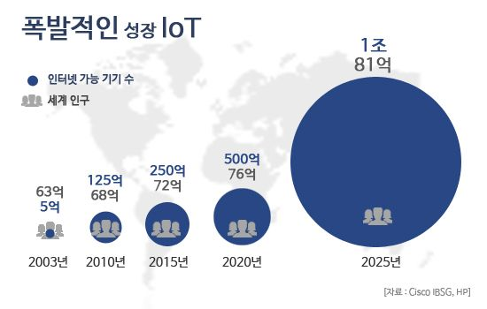
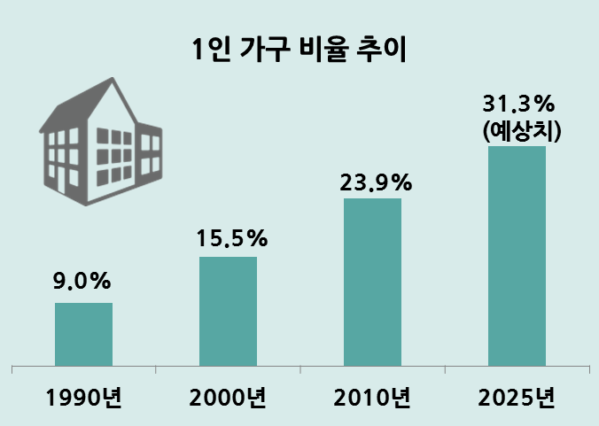

소개 | 개요 | 주요 기능 | 개발 계획 | 시장조사 및 차별성
배경 및 필요성
사물인터넷의 발전으로 보다
편리한 생활이 가능
But
회사마다 제공하는 서비스가 각기 달라 불편함 발생
1인 가구 증가로 인한 범죄 위험성 증가
So
Home IOT 서비스를 통합한 더욱 스마트한 프로그램

Slide 6
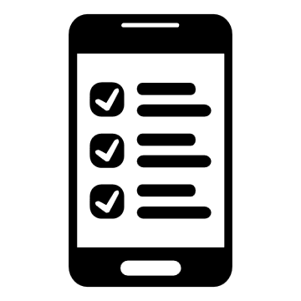


소개 | 개요 | 주요 기능 | 개발 계획 | 시장조사 및 차별성
외출 전 챙겨야 할 물품들을 체크리스트로 확인
Last Check
IOT 기기들을 네트워크연동을 통해 제어
NFC Tag
Home IOT
침입 알림 기능 ON/OFF (센서 활성화)
Security

Slide 7
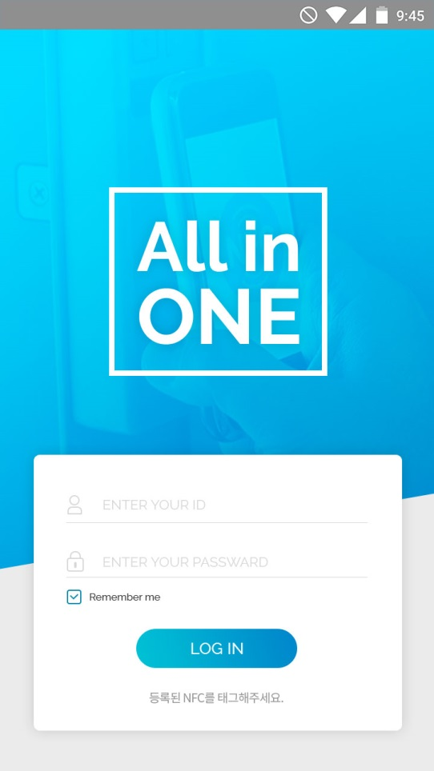
소개 | 개요 | 주요 기능 | 개발 계획 | 시장조사 및 차별성
로그인 화면
초기 로그인화면
NFC 미등록시
NFC 등록시
admin
admin
● ● ● ●
● ● ● ●
NFC Tag

Slide 8
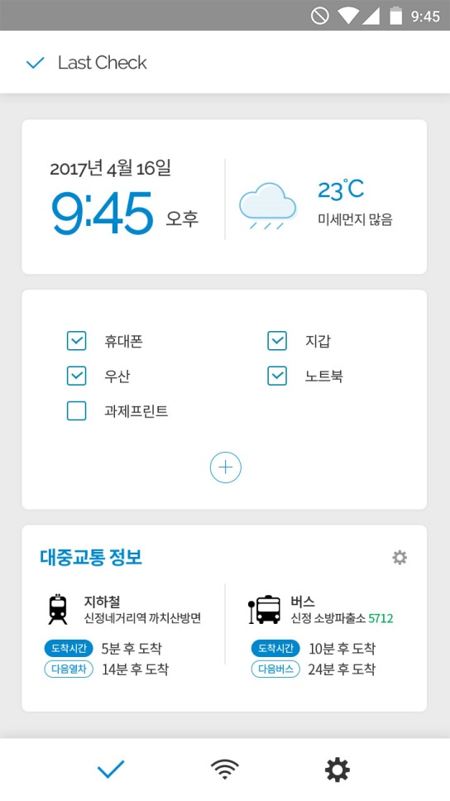

소개 | 개요 | 주요 기능 | 개발 계획 | 시장조사 및 차별성
외출 시 사용
등록된 사용자별 체크리스트
NFC 태그
LAST CHECK ON
침입감지센서 활성화

Slide 9
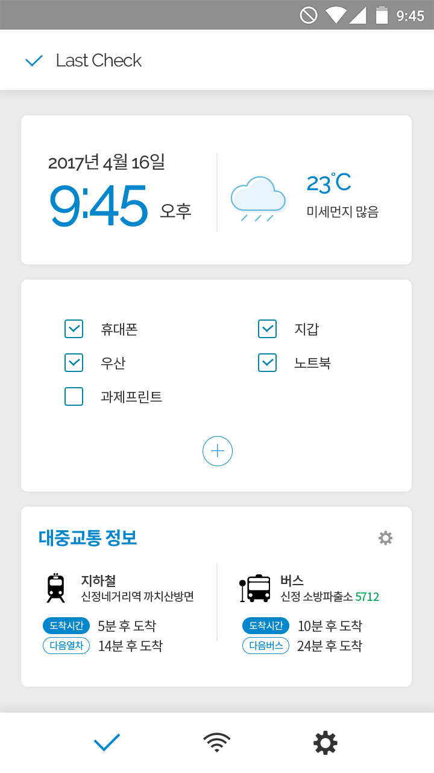
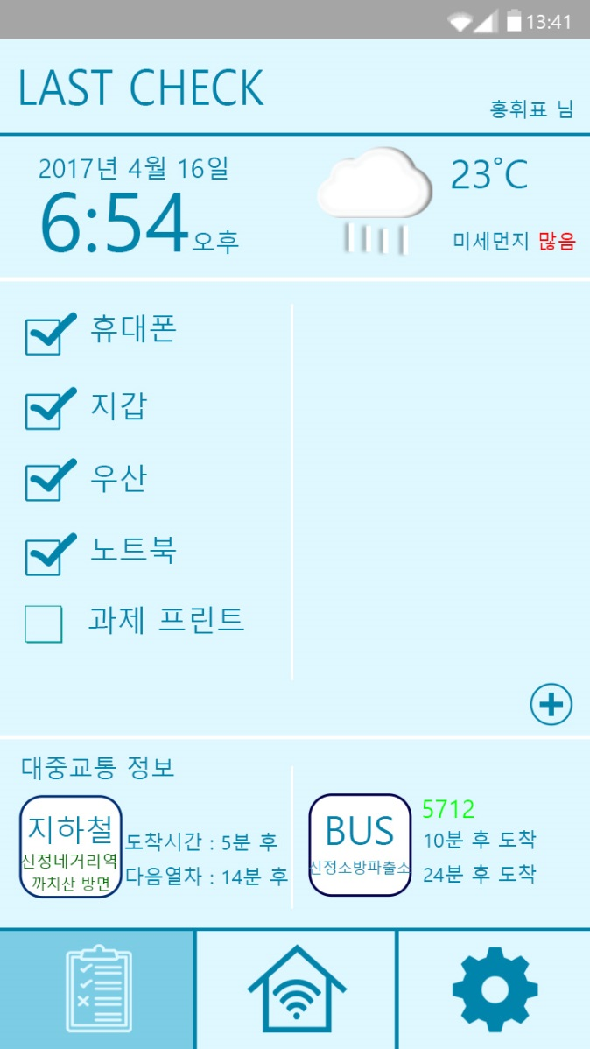

소개 | 개요 | 주요 기능 | 개발 계획 | 시장조사 및 차별성
Last Check
휴대필수물품
등록/확인
외출 시 필요한 기본 물품들을 등록하여 체크박스 형식으로 확인 할 수 있다.
사용자가 임의로 수정하여 확인 할 물품들을 추가 및 변경 할 수 있다.

Slide 10

소개 | 개요 | 주요 기능 | 개발 계획 | 시장조사 및 차별성
Last Check
날씨 및 주변 교통상황
정보 제공
날씨정보를 불러와 우산이 필요할 경우 자동으로 우산을 체크리스트에 추가한다.
등록한 지하철 역 및 버스정거장의 실시간 정보를 표시한다.

Slide 11
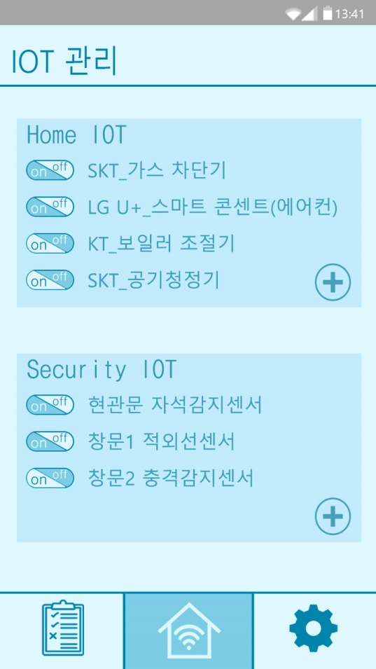
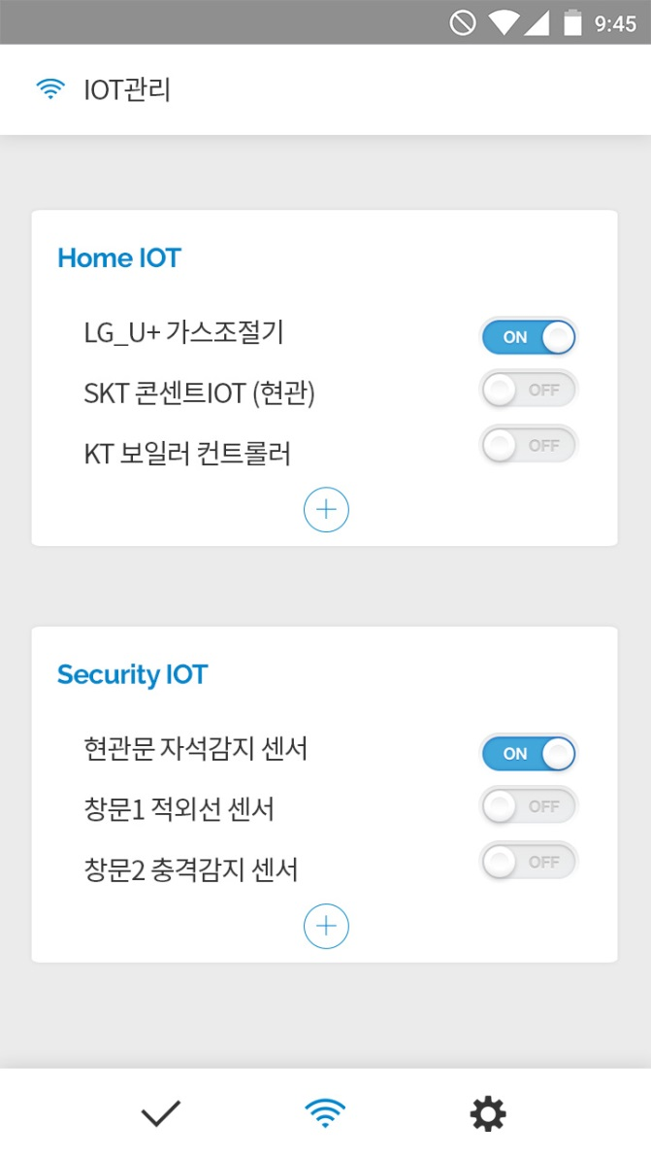

소개 | 개요 | 주요 기능 | 개발 계획 | 시장조사 및 차별성
IOT 관리
홈 네트워크,
IOT기기연동
기존에 설치된 IOT기기들과 네트워크를 공유하여 각각의 기기들을 자동으로 등록하고 일괄적으로 제어할 수 있다.

Slide 12

소개 | 개요 | 주요 기능 | 개발 계획 | 시장조사 및 차별성
IOT 관리
Security IOT
사용자가 직접 설치한 침입감지 센서 및 경보센서를 제어하고 관리한다.

Slide 13
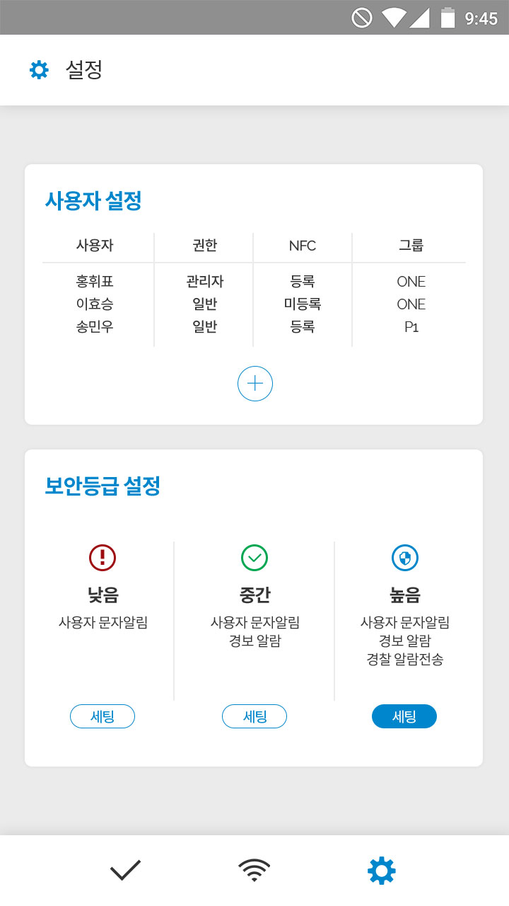
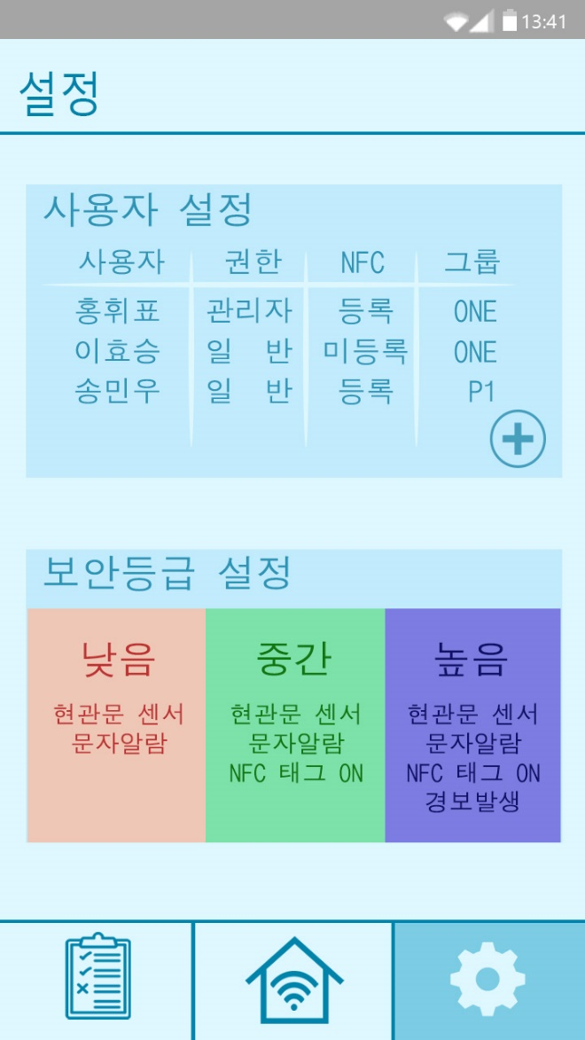

소개 | 개요 | 주요 기능 | 개발 계획 | 시장조사 및 차별성
설 정
사용자 설정
한 가구 및 시설 당 한 개의 계정을 생성하고 가족 구성원 및 해당 시설의 이용자를 추가하는 방식으로 사용자 그룹을 설정할 수 있다.
설정한 사용자 그룹에 대하여 관리자에 한에 등급별로 분류된 권한을 부여할 수 있다.

Slide 14

소개 | 개요 | 주요 기능 | 개발 계획 | 시장조사 및 차별성
설 정
보안등급 설정
낮음. 중간, 높음으로 단계별 보안등급을 설정할 수 있다.

Slide 15




소개 | 개요 | 주요 기능 | 개발 계획 | 시장조사 및 차별성
개발환경 및 개발기술
AWS
Android Studio
My SQL
Aduino

Slide 16
소개 | 개요 | 주요 기능 | 개발 계획 | 시장조사 및 차별성
개발일정
5월
6월
7월
ALL IN O.N.E
MAY
JUNE
JULY
⦁ DB 자료 수정 및 보완
⦁ 레이아웃 디자인 마무리
⦁ Android 코딩 수정 및 보완
⦁ 아두이노 아이템 개발
⦁ DB 구상 및 자료 수집
⦁ 레이아웃 디자인 구상 및
아이템수집
⦁ 작품기능 구현 계획
⦁ DB 자료 입력 및 수정
⦁ 레이아웃 디자인 구현
⦁ Android 기능코딩 시작

Slide 17
소개 | 개요 | 주요 기능 | 개발 계획 | 시장조사 및 차별성
개발일정
8월
9월
10월
ALL IN O.N.E
AUGUST
SEPTEMBER
OCTOBER
⦁ Android 기능 코딩완료
최종 수정 및 보완
⦁ 아두이노 아이템 테스트
⦁ 관리자용 웹 서버 구축
⦁ 서버구축 및 테스트
⦁ 작품 구현 및 테스트
⦁ 작품 보완점 해결
⦁ 작품 발표 및 출품

Slide 18
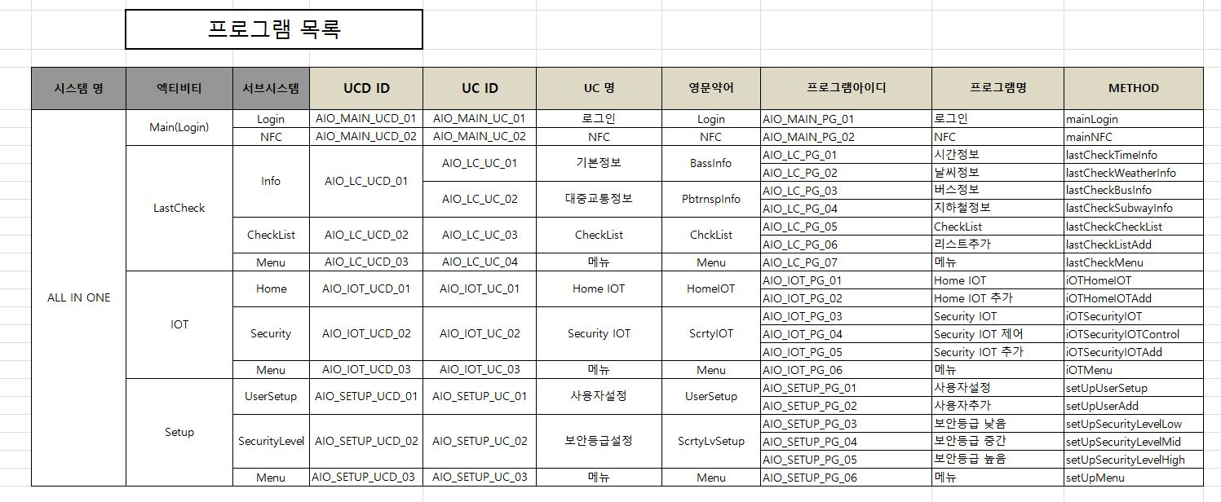
소개 | 개요 | 주요 기능 | 개발 계획 | 시장조사 및 차별성
간이 프로그램 목록표

Slide 19
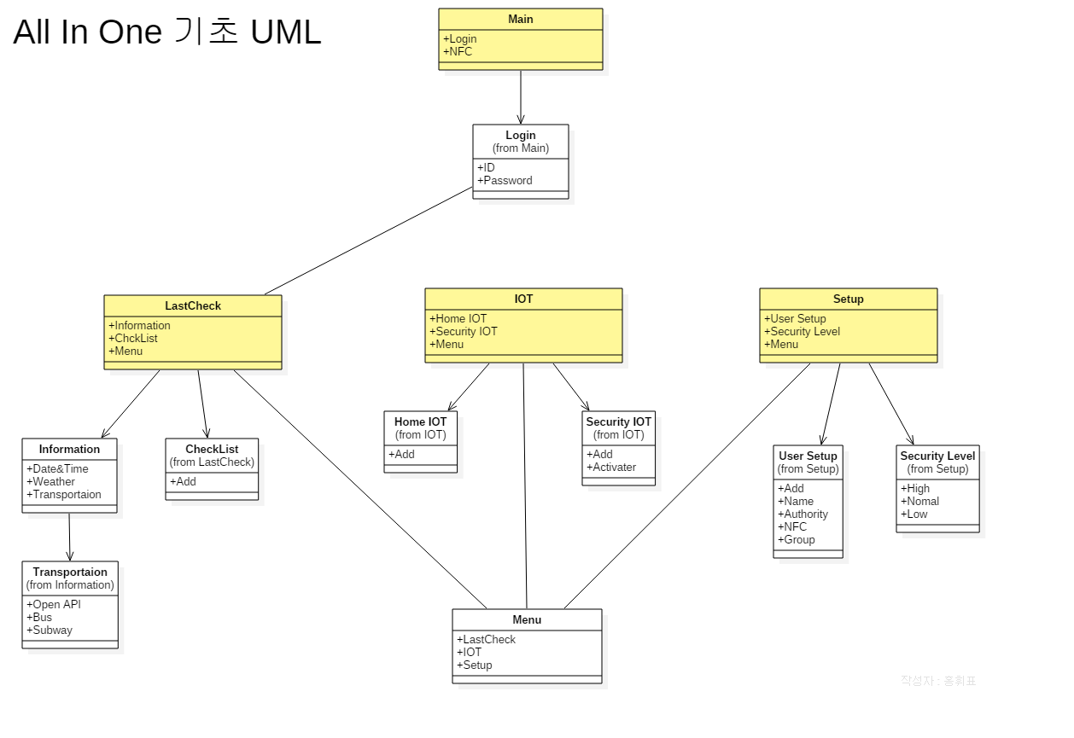
소개 | 개요 | 주요 기능 | 개발 계획 | 시장조사 및 차별성
기초 UML

Slide 20
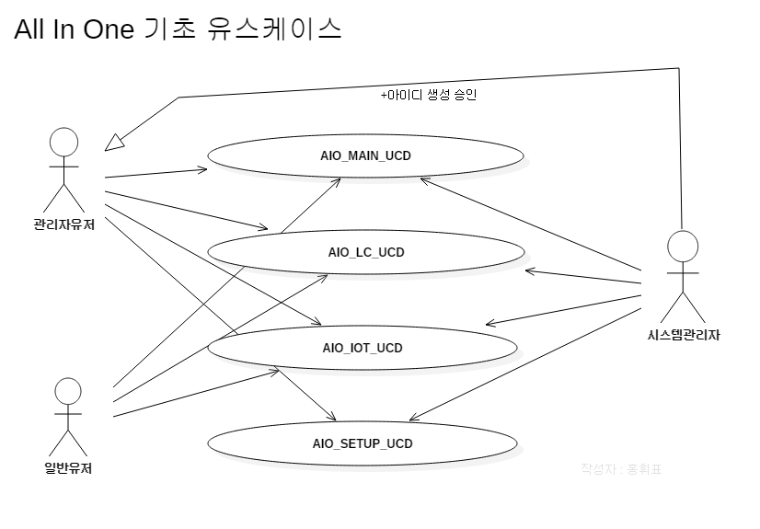
소개 | 개요 | 주요 기능 | 개발 계획 | 시장조사 및 차별성
유스케이스

Slide 21

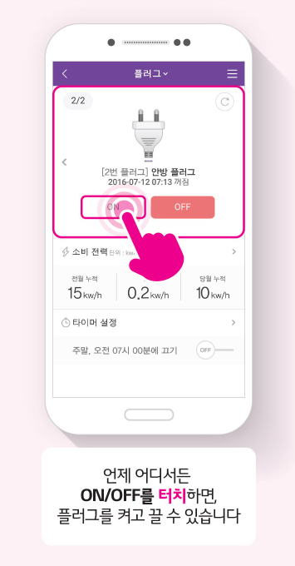
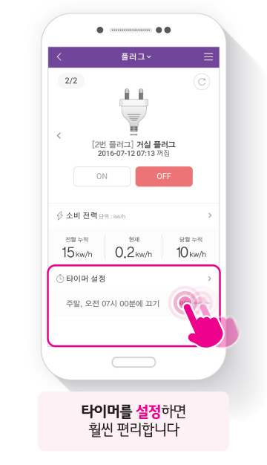
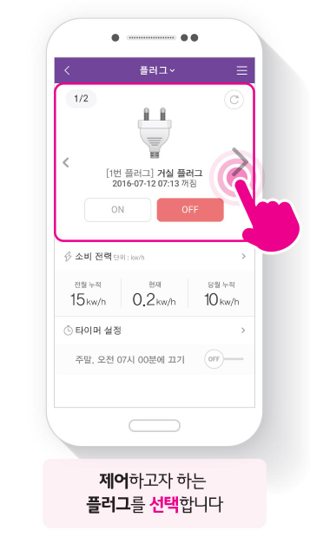
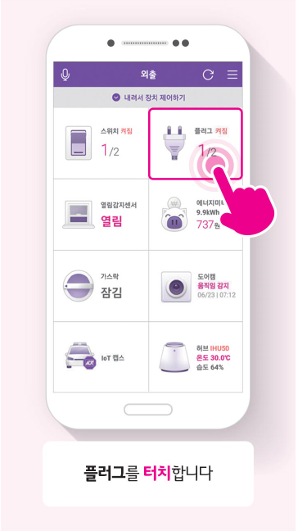

소개 | 개요 | 주요 기능 | 개발 계획 | 시장조사 및 차별성
시장조사
Home IOT (LG_U+)
음성명령이 가능해 실생활에서 손쉽게 이용 가능하다.
2. IOT기기가 다양하여 필요에 따라 일부
품목만 선정하여 사용 가능하다.
3. 원격에서 앱을 통한 제어 가능하다.
약정기간이 정해져 있어서 계속 이용하려면
본인 요금부담을 해야한다
약정기간이 정해져 있어서 계속 이용하려면
본인 요금부담을 해야한다.
기기를 구매한 이후에 이용비용이 들지 않는다.
2. 사용하는 IOT 회사가 다르면 서로 다른 엡을
사용해야 하기 때문에 불편하다.
2. 사용하는 IOT 회사가 다르면 서로 다른 앱을
사용해야 하기 때문에 불편하다.
하나의 앱으로 다수의 회사 IOT통제 가능하다.

Slide 22

소개 | 개요 | 주요 기능 | 개발 계획 | 시장조사 및 차별성
시장조사
SECURITY (ADT캡스)
긴급출동, 비상통보를 제공하며
목적에 따라 맞춤 서비스를 제공한다.
2. 업체의 규모가 크고 신뢰성이 있다.
3. 외부에서 앱을 통한 제어가 가능하다.
1. (3년기준 150만원)비싼 비용 지출.
1. (3년기준 150만원)비싼 비용 지출.
전원 배터리와 같은 최소한의 비용만 소요된다.
2. 사용자가 직접 보안 등급 설정 불가능.
2. 사용자가 직접 보안 등급 설정 불가능.
사용자가 원하는 등급 설정 가능하다.
3. 섬,지방,외지 보안업체가 없는 지역은 사용 제약
3. 섬,지방,외지 보안업체가 없는 지역은 사용 제약
주거위치에 따른 제약이 없다.

Slide 23




소개 | 개요 | 주요 기능 | 개발 계획 | 시장조사 및 차별성
마케팅 전략
SNS 활용
⦁ facebook, Instagram, twitter 등 글을
작성하여 직접 홍보
⦁ 메신저의 광고, 사용자들간의 사용후기를
서로 공유를 통해 퍼져 나갈 수 있음.
블로그 홍보
⦁ Naver, Daum, T-Story와 같은 사이트의
Blog를 통해 “All In O.N.E”과 관련성 높은
목록을 노출하여 홍보효과를 노림.

Slide 24
THANK YOU

Slide 25
Contents
For Developer
화면이동 흐름도(전체)
데이터 흐름도
유스케이스 다이어그램
ERD
작업분할 구조도
CPM
세부화면 구성설계
기타기술
간트차트

Slide 26



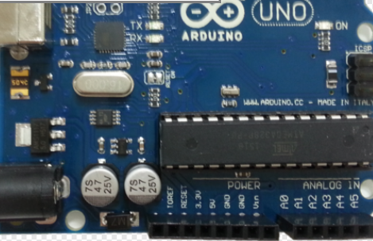
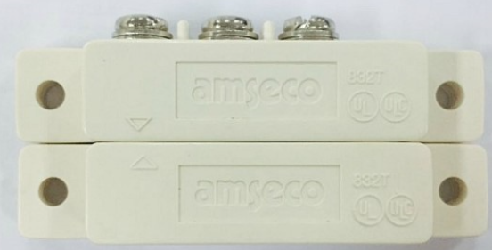
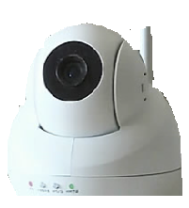
시스템 구성도
Query
JSP page
Database
AWS서버
사용자별 체크리스트 출력
아두이노 전송
IOT제어
NFC태그
센서감지 및 경보기

Slide 27

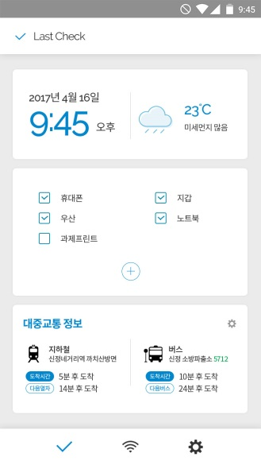
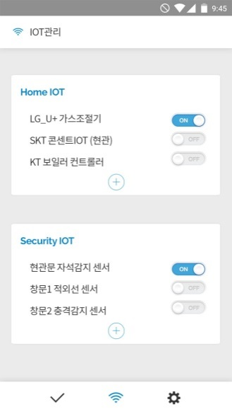
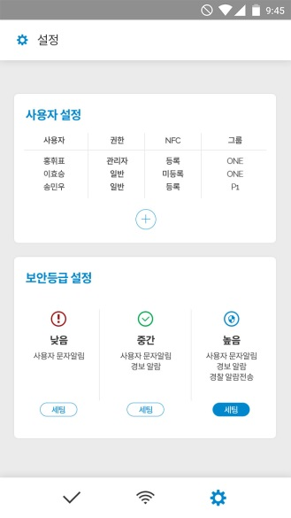
화면이동 흐름도
회원가입
로그인 (AIO_MAIN_UCD)
사용자추가
리스트추가
IOT추가
지하철 설정
S_IOT추가
버스 설정
라스트체크 (AIO_LC_UCD)
IOT관리 (AIO_LC_UCD)
설정(AIO_SETUP_UCD)

Slide 28
데이터 흐름도(DFD)
관리자유저
아이디
비밀번호
NFC태그정보
계정정보테이블
일반사용자테이블
체크리스트테이블
IOT테이블
목록 추가
리스트 목록
체크리스트

Slide 29
데이터 흐름도(DFD)
관리자유저
아이디
비밀번호
NFC태그정보
계정정보테이블
계정정보테이블
일반사용자테이블
체크리스트테이블
IOT테이블
IOT 관리
IOT 목록
IOT 추가

Slide 30
데이터 흐름도(DFD)
관리자유저
아이디
비밀번호
NFC태그정보
계정정보테이블
계정정보테이블
일반사용자테이블
체크리스트테이블
IOT테이블
사용자 추가
사용자 추가등록
설정

Slide 31
데이터 흐름도(DFD)
관리자유저
아이디
비밀번호
NFC태그정보
계정정보테이블
계정정보테이블
계정정보테이블
일반사용자테이블
체크리스트테이블
IOT테이블
보안등급 설정
IOT 변경 정보
설정
IOT 관리
IOT 설정 변경

Slide 32
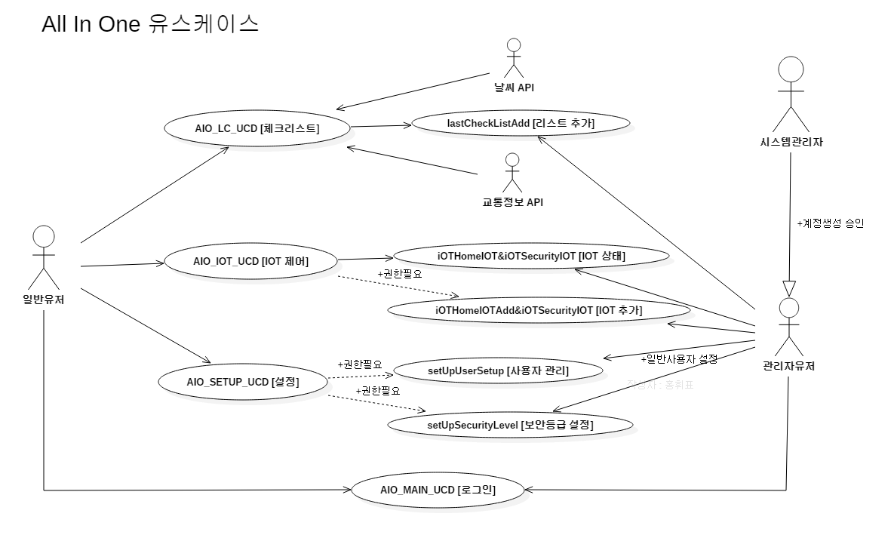
유스케이스 다이어그램

Slide 33
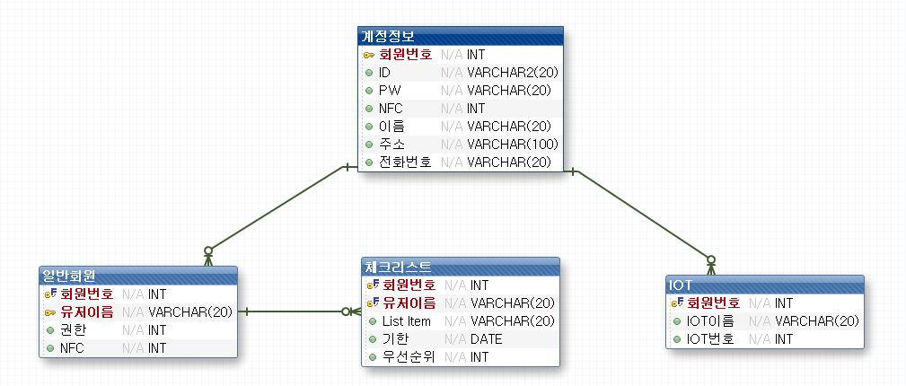
ERD

Slide 34
작업분할 구조도
All In ONE
Main
LastCheck
IOT
Setup
로그인
회원가입
Home
Security
Info
CheckList
사용자
보안등급
IOT상태
IOT
추가
날씨
교통
IOT
추가
IOT상태
높음
항목
추가
IOT상태
중간
사용자
설정
사용자
추가
낮음

Slide 35
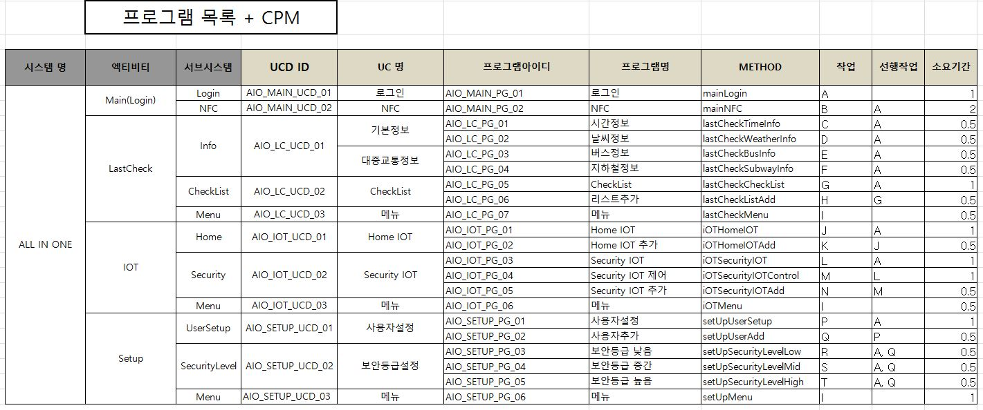
CPM

Slide 36
세부화면 구성설계 – Lsast Check
현재 시간
프로그램 ID : lastCheckTimeInfo
안드로이드에 내장 되어있는 Data()함수 사용
현재 날씨
프로그램 ID : lastCheckWeatherInfo
동네예보정보서비스 api 사용.
Api 항목명
Base_data : 날씨 일자
Base_time : 날씨 시간
Nx , ny : x좌표 , y좌표(예보 지점위치)

Slide 37
세부화면 구성설계 – Lsast Check
나가기전 물품 확인
프로그램 ID : lastCheckCheckList
추가버튼을 이용한 체크박스 추가 및 삭제기능
구성형식 : Intent View
Last Check List
체크리스트 추가
프로그램 ID : lastCheckAdd
여러 버튼을 사용한
체크리스트 추가, 수정, 삭제
휴대폰
수정
삭제
지갑
우산
노트북
수정
삭제
과제프린트
도시락
추가

Slide 38
세부화면 구성설계 – Lsast Check
대중교통 정보
지하철
프로그램 ID : lastCheckSubwayInfo
API : 서울특별시 지하철정보
Api Info
statnNgofc um : 지하철역 ID
barvIDt : 열차 도착 예정시간
arvMsg2 : 첫번째 도착메세지(전역진입,전역도착)
arvMsg3 : 두번쨰 도착메세지(잠실도착,12분후도착)
btrainSttus : 열차종류(ITX,급행)
버스
프로그램 ID : lastCheckBusInfo
API : 버스노선 정보
Api Info
vehId : 버스 ID
stopFlag : 정류소 도착여부
nextStTm : 다음정류소 도착시간
upStOrd , upEdOrd : 시작,종료 정류소 순번

Slide 39

세부화면 구성설계 – Lsast Check
대중교통 정보 수정
프로그램 ID : AIO_LC_PG_03,04
METHOD : lastCheckSubwayInfo
lastCheckBusInfo
구성형식 : Button -> AlertDialog

Slide 40
세부화면 구성설계 – Lsast Check
10
청구아파트
버스번호,정류장명/번호
즐겨찾기
알림
최근이용
즐겨찾기
알림
최근이용
마포10
첫차05:40 막차23:45 배차간격 7분
청구아파트(14-919)
10
영등포10
첫차05:20 막차23:35 배차간격 4분
153,162,461,463
7007-1
서대문10
첫차05:30 막차22:35 배차간격 12분
M7625
추가
취소
추가
취소

Slide 41
세부화면 구성설계 – IOT 관리
Home IOT
프로그램 ID : AIO_IOT_PG_ 01
METHOD : iOTHomeIOT
구성형식 : Intent View
Security IOT
프로그램 ID : AIO_IOT_PG_ 03
METHOD : SecurityIOT
구성형식 : Intent View

Slide 42
세부화면 구성설계 – IOT 관리
ON/OFF Button
IOT 기기들의 상태 ON/OFF 기능
처리형식 : ActivtyIOT.java 내부 ->
네트워크 연결/차단
METHOD : iOTSecurityIOTControl

Slide 43
세부화면 구성설계 – IOT 관리
Home IOT 추가
프로그램 ID : AIO_IOT_PG_ 02
METHOD : iOTHomeIOTAdd
Home IOT 목록
LG_U+_890
SKT_1101
LG_U+_890
SKT_1123
LG_U+_가스조절기
KT_36
확인
취소
추가
취소

Slide 44
세부화면 구성설계 – IOT 관리
Security IOT 추가
프로그램 ID : AIO_IOT_PG_ 05
METHOD : iOTSecurityIOTAdd
Security IOT 목록
Sec_2256
Sec_2267
Sec_2256
Sec_win_87
현관문 자석감지 센서
Sec_win_89
확인
취소
추가
취소

Slide 45
세부화면 구성설계 – 설 정
사용자 설정
프로그램 ID : AIO_SETUP_PG_01
METHOD : setUpUserSetup
구성형식 : Intent View

Slide 46
세부화면 구성설계 – 설 정
사용자 추가
프로그램 ID : AIO_SETUP_PG_02
METHOD : setUpUserAdd
구성형식 : Button -> AlertDialog
사용자 목록
사용자 :
Group
권한 :
ONE
그룹 :
등록
확인
취소
NFC :
등록
NFC 기기등록
12345678
추가
취소
확인
취소

Slide 47
보안등급 설정 - 낮음
프로그램 ID : AIO_IOT_PG_ 03
METHOD : setUpSecurityLevelLow
구성형식 : Button
세부화면 구성설계 – 설 정
보안등급 설정 - 중간
프로그램 ID : AIO_IOT_PG_ 04
METHOD : setUpSecurityLevelMid
구성형식 : Button
보안등급 설정 - 높음
프로그램 ID : AIO_IOT_PG_ 05
METHOD : setUpSecurityLevelHigh
구성형식 : Button

Slide 48

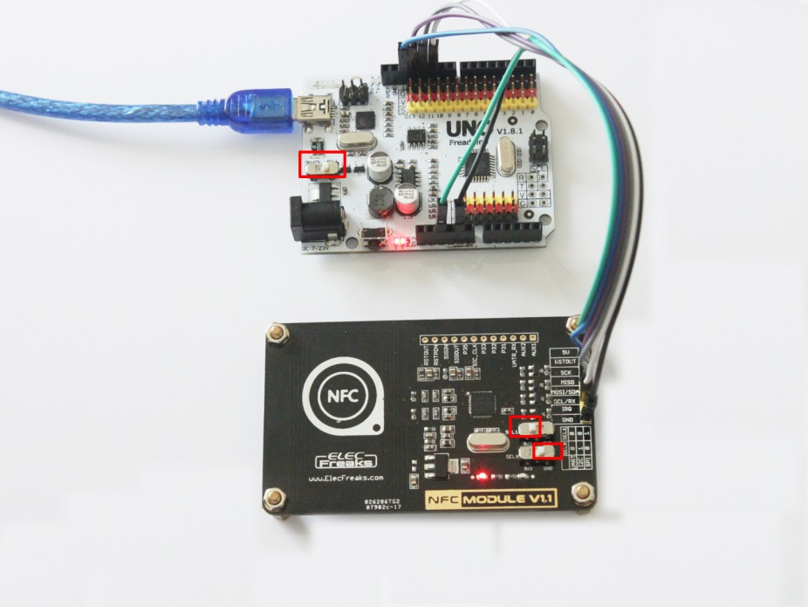
주요기술 및 기타기술
NFC
안드로이드에서 제공하는 NFC 기능을 심도있게 학습 후 Arduino NFC 모듈과 연계하여 프로그램 전반의 실행 KEY가 될 수 있도록 한다.

Slide 49
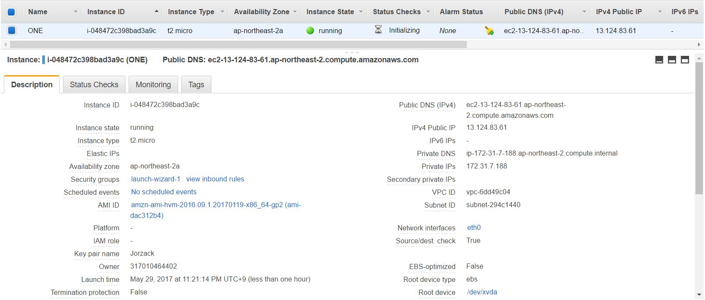
주요기술 및 기타기술
AWS
아마존에서 제공하는 웹 서비스로 해당 프로젝트를 위한 서버를 구축하여 DB를 저장 후 서버와 실시간 통신이 가능하도록 구현한다.

Slide 50
간트 차트
항목 |  | JUNE |  | JULY |  | AUGUST |  | SEPTEMBER
MAIN | Login
 | Sign up
Last Check | Info
 | Checklist
IOT | Home
 | Security
Set up | 사용자설정
 | 보안등급

